Slide 1

그래도이건안2조
SEMI project
Coo(Co-Worker Office)

Slide 2
조원소개
정현태
이윤성
박정연
박진우
백두산
최홍석
최진영

Slide 3
index
기획의도
유사사이트분석
구현기능
개발환경
역할분담
Q&A

Slide 4
01
기획의도

Slide 5
01
기획의도
그룹웨어
업무시간단축
비용절감
정확한 의사결정
업무자료 증빙.보관
시스템관리
정확한 업무처리요구
그룹웨어
새로운 업무처리 방식의 형성
효율적인 업무 진행을 위한 기업 내 사무전산시스템

Slide 6
02
유사사이트분석

Slide 7



02
유사사이트 분석
HIWORKS
시장점유율 1위
인사,업무관리,메신저,메일 등 다양한 기능을 제공
SHAREPOINT
블로그를 보는 듯한 가독성 좋은 메인 화면
COVISION
결재 단계 세부적 표현 & 상관관계로 상태를 표현

Slide 8
02
유사 사이트 분석 및 지향점
무겁고 가독성 낮은 그룹웨어 보다 가독성, 속도, 현재 추세 반영까지 챙긴 그룹웨어의 필요성 대두
모든 장점을 취합하기 보다는 트렌드에 맞추면서 단순한 그룹웨어를 만드는 것이 목표

Slide 9
03
기능 구현

Slide 10
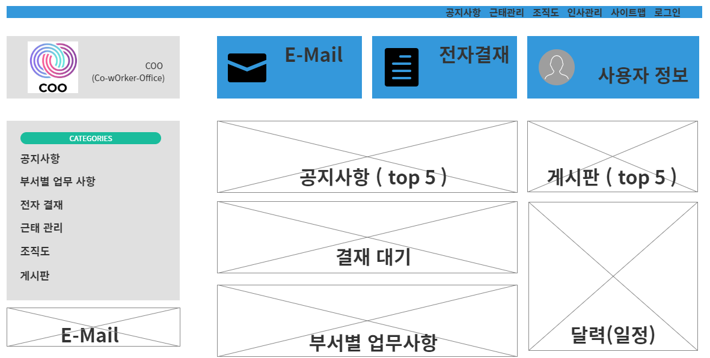
03
기능구현

Slide 11
03
기능구현
메인페이지
핵심위주의 심플한 블로그형 메인뷰
인사관리
각 인사에 대한 세부사항 조절기능
일정관리
업무부서별 중점사항 표기
결재관리
각 직급과 변동사항에 따른 결재과정 표시기능
공지사항
공지사항 표기
게시판
부서업무 효율증대를 위한 사내 게시판
메일서비스
사내업무 효율 증대를 위한 메일서비스 지원
조직도
각부서의 정보와 부서 직급 권한 등을 표기

Slide 12
03
기능구현
그룹웨어
사이트맵
전자결재
메일
인사관리
일정관리
공지사항
게시판
결재라인 설정
경유(협조) 설정
결재요청
승인대기문서
경유대기문서
결재진행문서
결재 반려 문서
결재 완료 문서
메일 보내기
받은 편지함
보낸 편지함
부서관리
근무태도관리
인사이동관리
일정관리
- 일정 등록
- 오늘 일정
- 주간 일정
- 월간 일정
공지사항관리
( 신규 공지사항)
부서별게시판
공용게시판

Slide 13
03
기능구현
4. 주요기능 구성도
사용자
로그인
전자결재
결재라인설정
경유설정
메인페이지
조직도
결재요청
인사관리
결재관리
조직도
승인대기문서
공지사항
경유대기문서
경유(협조)대기문서
경유(협조)대기문서
일정관리
메신저(알람)
결재진행문서
결재진행문서
게시판
결재진행문서
게시판
각 용도에 맞는
결재반려문서
게시판
결재완료문서
자체분류
일정관리
인사관리
부서관리
공지사항
게시판
인사이동관리
신규공지사항
근무태도관리
알림
세부사항

Slide 14
04
추진일정

Slide 15
04
일정
추진일정
단계
수 행 업 무
12월3주
12월4주
1월1주
1월2주
1월3주
1월4주
2월1주
준비
팀 구성
프로젝트 계획 수립
설계
UI설계
데이터베이스 설계
클래스 설계
구축
프로그램 코딩
구현 및 테스트
구현 및 테스트
프로젝트 완료
프로젝트 완료

Slide 16
05
개발환경

Slide 17






05
개발환경

Slide 18
06
Q&A

